Slide 1
Sicherheit im Internet – Wie unsere Zukunft von Sicherheit, Vertrauen und Datenschutz abhängt
Begrüßung und Einführung zur MÜNCHNER KREIS Fachkonferenz
Arnold Picot
Vorsitzender MÜNCHNER KREIS
Institut für Information, Organisation und Management der Ludwig-Maximilians-Universität München www.iom.bwl.lmu.de
München, 29. März 2012

Slide 2
Das Selbstverständnis
„Gegenüber dem Bürger wird angestrebt, ein anschauliches Bild über die Zukunft der Informations- und Kommunikationstechnologien einschließlich der Medien zu vermitteln, um die Innovationsmöglichkeiten und Innovationsfolgen plastisch erkennbar werden zu lassen.
Damit erfüllt der MÜNCHNER KREIS einerseits die Aufgabe, die Allgemeinheit auf den Prozess des Fortschritts vorzubereiten; andererseits wird versucht, die Reaktion des Menschen auf neue Informations- und Kommunikationschancen zu erfassen und in den Systementwürfen zu berücksichtigen.“

Slide 3
Die gegenwärtigen Aktionsfelder
Heutige Fachkonferenz:
Sicherheit im Internet
Netzneutralität
Intelligente
Netze
Aktuelle Themen des MÜNCHNER KREIS
IKT-Standort
Deutschland
Zukunftsstudie
Fachkonferenz am 24.5.
Big Data wird neues Wissen
Vorbereitung weiterer Veranstaltungen

Slide 4
Ausgangspunkt der heutigen Fachkonferenz: Internet als offene Infrastruktur
Das Internet hat sich zu einem empfindlichen Nervensystem der Wirtschaft, der öffentlichen und privaten Organisationen und der kommunikativen globalen Gesellschaft entwickelt.
Potenziale für Effizienzsteigerung und Erhöhung der Arbeits- und Lebensqualität im beruflichen, privaten und öffentlichen Leben wachsen rasant.
Nutzung des Internets nimmt ebenso schnell zu wie die kriminelle Energie für Datendiebstahl, Daten- und Transaktionsmanipulation.
Dennoch bewegt sich die überwiegende Zahl der Nutzer so, als gäbe es keine Gefahren und Bedrohungen.
Regelungen für Sicherheit und Schutz persönlicher Daten als Voraussetzung für die Realisierung der Potenziale des Internet
in Wirtschaft, öffentlicher Verwaltung und Gesellschaft

Slide 5
Denn schon ältere Studien zeigen die relevante Rolle der Sicherheit kritischer Daten
Welche Bedeutung hat die Gewährleistung der Sicherheit kritischer Daten in einer digitalisierten Welt für die wirtschaftliche Entwicklung in Deutschland?
Unwichtig
Weniger wichtig
Wichtig
Sehr wichtig
Äußerst wichtig
DE Experten
13%
Internationale Experten
16%
Welche Bedeutung hat die Gewährleistung der Sicherheit kritischer Daten in einer digitalisierten Welt für die gesellschaftliche Entwicklung in Deutschland?
DE Experten
24%
Internationale Experten
21%
DE Experten: n=173; EU Experten, ohne Deutschland: n=19
Basis: Alle Befragten mit Expertise im Themengebiet; auf 100 fehlende Prozent: weiß nicht / keine Angabe
Quelle: Zukunftsstudie 2010

Slide 6
Und aktuelle Studien zeigen: Unternehmen und Endnutzer sehen IT-Sicherheit zunehmend als Problem
BITKOM-Befragung bei 800 Unternehmen Anfang 2012:
Fast jedes zweite Unternehmen verzichtet auf wichtige Internetanwendungen
-> Existierende Effizienzpotenziale werden nicht realisiert
Mehr als die Hälfte der Unternehmen sehen Angriffe auf IT-Systeme als reale Gefahr; bei 40 % traten Sicherheitsprobleme auf
IT-Sicherheit wird in 2 von 3 Unternehmen zur Chefsache
Notfallpläne sind kaum vorhanden
Angst vor Imageverlust verhindert Gang zur Polizei oder anderen Institutionen
-> Kaum Transparenz über tatsächliche Bedrohung
Quelle: BITKOM März 2012
Notes:
Verzicht: unternehmen schicken z. B. keine vertraulichen dokumente per mail, verzichten auf online-banking oder das bestellen von material per e-commerce
Chefsache: zusätzlich: in jedem vierten unternehmen bereichsleitung; in den restlichen die entsprechende fachabteilung

Slide 7
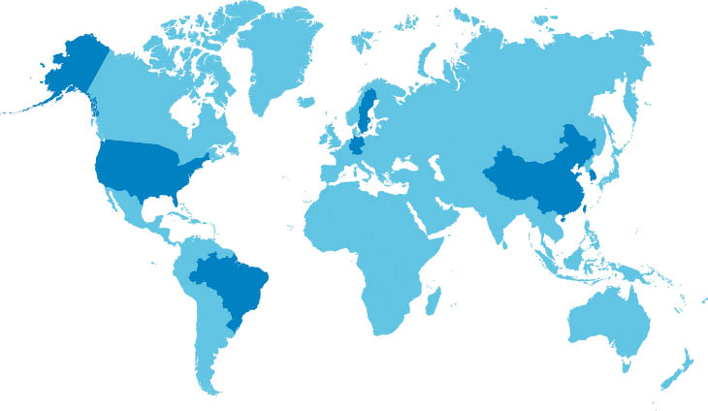
Die Ergebnisse der Zukunftsstudie 2011 gehen in eine ähnliche Richtung
Die Studie im Überblick
Befragung von 7.231 internationalen Nutzern zu zukünftigen IKT-Anwendungen
Erfragt über 16 Zukunftsbilder in 7 Lebenssituationen
Repräsentativ für regelmäßige Internetnutzer von 18 bis 70 Jahren
Computergestützte Webinterviews (CAWI) in Deutschland, Schweden, USA, Brasilien, China und Südkorea
1.210
1.203
1.204
1.206
1.201
1.207
Quelle: Zukunftsstudie 2011

Slide 8
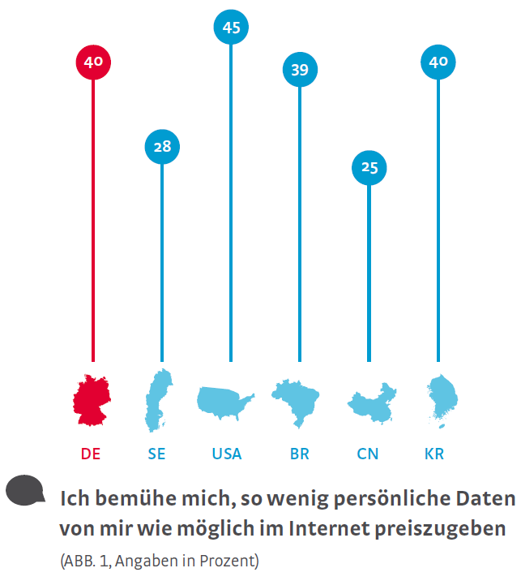
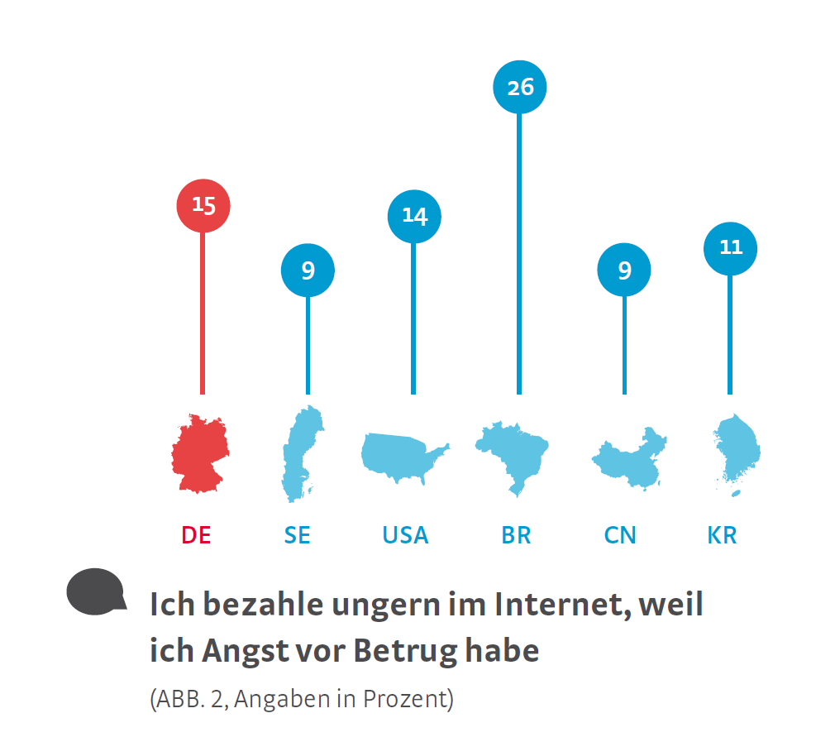
Der Schutz persönlicher Daten und Angst vor Betrug und Datenmissbrauch nehmen weltweit einen hohen Stellenwert ein
Quelle: Zukunftsstudie 2011

Slide 9
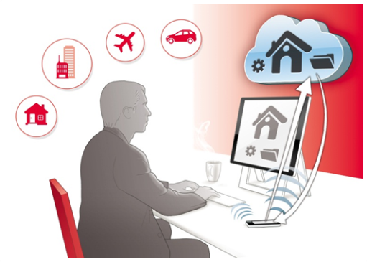
Dies zeigen auch die Ergebnisse zu den 16 Zukunftsbildern Ein paar Beispiele
Digtitales Schulbuch:
35 % der Deutschen, 43 % der Brasilianer und 41 % der Südkoreaner haben Angst davor, dass die Daten der Kinder missbraucht werden
Allgegenwärtiger Schreibtisch - Cloud:
63 % der Deutschen, 50 % der Amerikaner und 47 % der Südkoreaner haben Angst vor Datenmissbrauch
Quelle: Zukunftsstudie 2011

Slide 10
Bzgl. der Akzeptanz von Cloud bestätigen dies auch ältere Ergebnisse
Bitte wählen Sie aus der folgenden Liste bis zu drei Barrieren aus, die Ihrer Meinung nach für die Realisierung von Cloud Computing im …. die größten Hindernisse darstellen.
Privatleben: Geschäftsleben:
Datenschutzprobleme
Gesellschaftliche Akzeptanz
Technische Probleme
Fehlende Standards
Zu hohe Kosten
Investitonen in Infrastruktur zu gering
Datenschutzprobleme
Gesellschaftliche Akzeptanz
Fehlende Standards
Zu hohe Kosten
Technische Probleme
Investitionen durch Unternehmen zu gering
Investitionen in Infrastruktur zu gering
Abgebildet werden ausschließlich die Antworten der Experten für Deutschland.
Quelle: Zukunftsstudie 2009
9

Slide 11
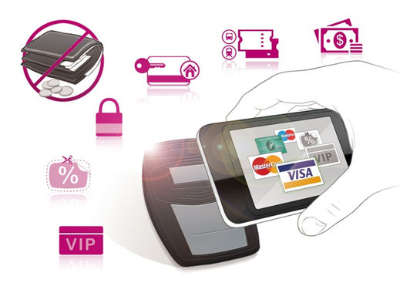
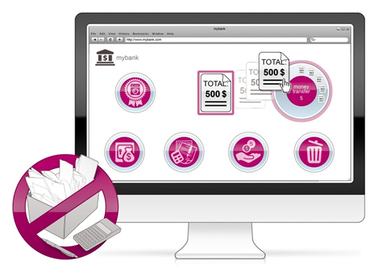
Angst vor Datenmissbrauch zog sich durch die gesamte Zukunftsstudie
Bezahlen über das Mobiltelefon:
53 % der Deutschen haben Angst vor Datenmissbrauch; 58 % der Chinesen
befürchten, dass der Zahlungsvorgang nicht sicher ist; 39 % der Deutschen befürchten eine Speicherung der Gewohnheiten
Kontoeröffnung im Internet:
25 % der Schweden, aber 65 % der Südkoreaner sehen Sicherheitsprobleme.
Bis zu 40 % der Deutschen sehen Einsatz des neuen Personalausweises bei der Kontoeröffnung im Internet als kritisch an. 74 % der Deutschen; 72 % der Südkoreaner, 62 % der Amerikaner und ca. die Hälfte der Amerikaner und Brasilianer haben Angst vor Datenmissbrauch.
Quelle: Zukunftsstudie 2011

Slide 12
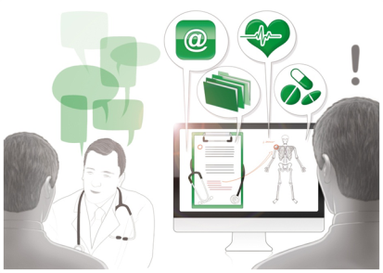
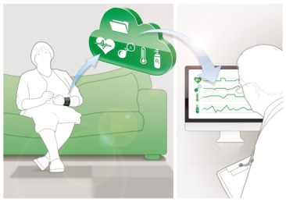
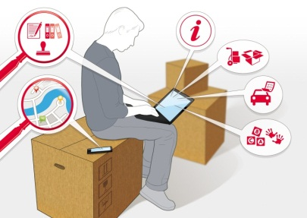
Insgesamt sind die Deutschen dabei nicht weniger sensibel als andere Länder
Intelligenter Arztbericht:
62 % der Deutschen, 55 % der Südkoreaner sowie 48 % der Schweden befürchten Datenmissbrauch.
Telemonitoring:
44 % der Deutschen sind bzgl. Datenmissbrauch skeptisch.
Nutzung des digitalen
Bürgerservicebüros:
62 % der Chinesen, 59 % der Südkoreaner und 52 % der Deutschen befürchten einen Missbrauch.
Persönliches Fernsehen:
Ca. die Hälfte der Deutschen hat Angst vor Datenmissbrauch sowie der Erfassung und Speicherung der Gewohnheiten.
Quelle: Zukunftsstudie 2011

Slide 13
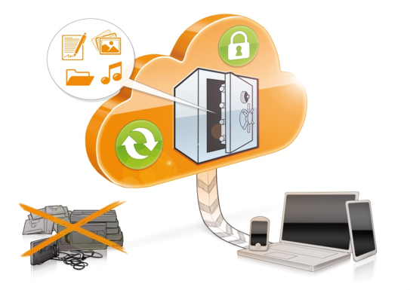
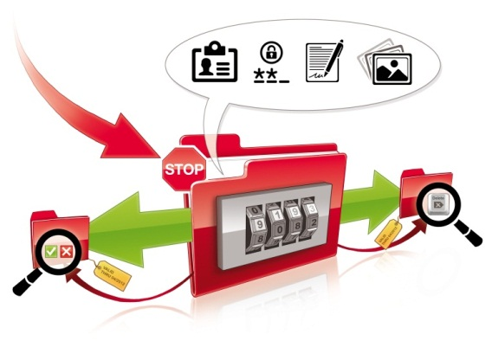
Gleichzeitig stoßen Institutionen zur Speicherung und zum Schutz persönlicher Daten auf große Akzeptanz
Mehr als 40 % der Deutschen gefällt es, dass der Datentresor ihnen die lebenslange Speicherung von persönlichen Daten ermöglicht.
Mehr als 40 % der Deutschen gefällt es, dass der Online-Datenmanager persönliche Daten gegen den Zugriff Dritter schützt.
Mindestens 31 % der Deutschen befürworten, dass der Online Datenmanager die Zugriffsrechte auf persönliche Daten im Internet organisiert.
Quelle: Zukunftsstudie 2011

Slide 14
auch wenn die Skepsis gegenüber der Sicherheit persönlicher Daten hoch ist….
Ca. die Hälfte aller Befragten geht davon aus, dass die Daten im Online-Datenmanager nach dem Löschen noch irgendwo vorhanden sind; in Südkorea sind es sogar über 60 %.
Über 40 % aller Befragten haben Angst, dass ihre Daten im Online-Datenmanager missbraucht werden – in Südkorea sogar über 50 %
58 % der Befragten in China haben Angst, dass sie bei Verlust nicht mehr an ihre Daten gelangen – in Deutschland sind es 37 %
Quelle: Zukunftsstudie 2011

Slide 15
Ein ähnliches Bild ergibt sich für den Einsatz eines lebenslangen Datentresors
Ca. die Hälfte aller Befragten geht davon aus, dass die Daten im Online-Datentresor nach dem Löschen noch irgendwo vorhanden sind; in Deutschland sind es sogar über 60 %.
Ein Großteil aller Befragten hat Angst, dass ihre Daten im lebenslangen Datentresor nach dem Löschen noch irgendwo vorhanden sind – in Deutschland 55 % und in Südkorea 60 %
43 % der Deutschen und 53 % der Chinesen haben Angst, dass sie bei Verlust nicht mehr an ihre Daten gelangen
Quelle: Zukunftsstudie 2011

Slide 16
Insgesamt zeigt sich: Sicherheit, Datenschutz und Vertrauen spielen eine Schlüsselrolle in der digitalen Gesellschaft
nicht nur in Deutschland, sondern weltweit
nicht nur in Unternehmen, sondern gerade auch bei Endnutzern und öffentlichen Einrichtungen
nicht nur in Bezug auf die reine Bereitstellung sicherheitstechnischer Komponenten, sondern auch bzgl. organisatorischer Fragen und übergreifender Regelungen
nicht nur in Bezug auf die technische Realisierung sicherer Prozesse im Internet, sondern auch in Bezug auf den Umgang mit Identitäten im Internet, der Herausforderungen an Unternehmen durch Compliance oder auch dem Aufbau von Kompetenzen und Selbstverantwortung im Umgang mit den persönlichen Daten …..

Slide 17
Vor diesem Hintergrund möchte die heutige Fachkonferenz
Bedrohungen identifizieren und diskutieren
Handlungsbedarfe herausarbeiten und
Lösungswege entwickeln
Hochrangige Übersichtsvorträge zur Orientierung
Workshops zu:
Sichere Identitäten im Internet
Sichere Dienste und Prozesse im Internet
Herausforderungen bei der Erfüllung von Compliance-Anforderungen
Vorstellung und Diskussion der Ergebnisse im Plenum

